Slide 1
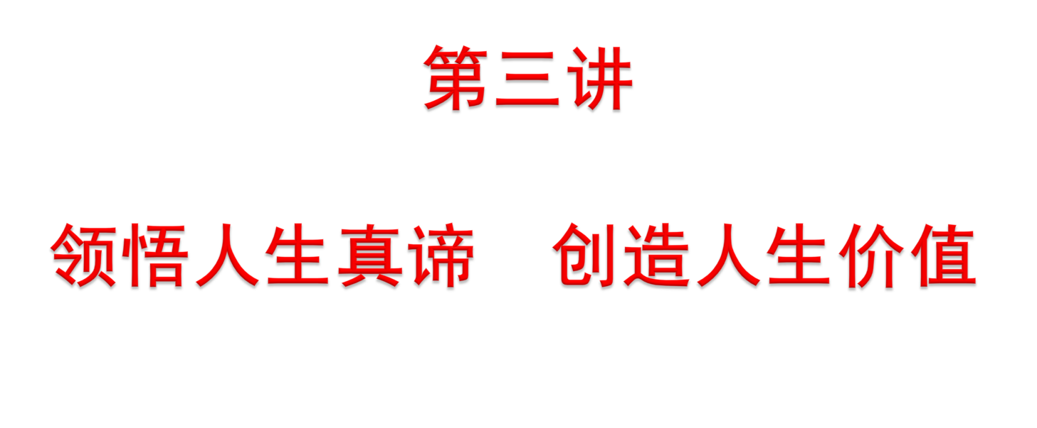
厦门大学马克思主义学院
王圣宠

Slide 2
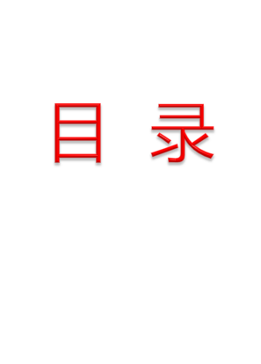
第一节 树立正确的人生观
第二节 创造有价值的人生
第三节 科学对待人生环境

Slide 3

1、理解人生观的含义及和世界观的关系，认识人的本质在于人的社会性，为树立科学高尚的人生观打下良好的思想理论基础。
2、学习人生观的主要内容，理解人生目的、人生态度和人生价值的含义及在人生中的重要意义，正确认识人生矛盾，自觉追求高尚的人生目的，确立积极进取的人生态度，自觉抵制各种错误人生观的影响，用为人民服务的科学高尚的人生观指引人生。
3、认识和理解人生自我价值和社会价值的辩证关系，科学把握人生价值评价的标准和实现人生价值的条件，积极投身实践，创造有价值的人生。
4、科学对待人生环境，促进自我身心的和谐、个人与他人的和谐、个人与社会的和谐、人与自然的和谐等，在构建社会主义和谐社会的实践中创造自己的人生价值。

Slide 4

1、世界观与人生观的关系。
2、树立为人民服务的科学高尚的人生观，抵制错误人生
观的影响。
3、人生价值的标准与评价。
4、人生价值实现的条件。
5、如何科学对待人生环境，处理好身与心、人与人、人与社会以及人与自然的关系。

Slide 5

一、人生与人生观
二、人生观的主要内容
三、正确认识人生矛盾
四、用科学高尚的人生观指引人生

Slide 6

（一）人的本质
马克思运用辩证唯物主义和历史唯物主义的立场、观点和方法，揭开了人的本质之谜： “人的本质并不是单个人所固有的抽象物，在其现实性上，它是一切社会关系的总和。”

Slide 7
（二）人生观的含义
人生观是人们在实践中形成的对于人生目的和意义的根本看法，它决定着人们实践活动的目标和人生道路的方向，也决定着人们行为选择的价值取向和对待生活的态度。

Slide 8
（三）人生观与世界观的关系
人生观是世界观在对待人生问题上的具体体现，是世界观的重要组成部分。
1、世界观决定人生观，有什么样的世界观，就有什么样的人生观。正确的世界观是正确的人生观的基础。
2、人生观对世界观的巩固、发展和变化起着重要的作用。如果一个人的人生观发生变化，往往会导致世界观发生变化。

Slide 9
二、人生观的主要内容
（一）人生目的：回答人为什么活着
——是人生观的核心
（二）人生态度：表明人应当怎样对待生活
（三）人生价值：判别什么样的人生才有意义
以上三个方面相互联系、相辅相成，统一为一个有机整体。

Slide 10
（一）人生目的
1、人生目的的含义
人生目的是指生活在一定历史条件下的人，对“人为什么活着”这一人生根本问题的认识和回答，是人在人生实践中关于自身行为的根本指向和人生追求。

Slide 11
2、人生目的作为人生观核心在人生实践中的作用
1、人生目的决定人生道路
（1）人生目的规定了人生活动的大方向
（2）人生目的是人生行为的动力源泉
2、人生目的决定人生态度
不同的人生目的会使人采取不同的人生态度
3、人生目的决定人生价值标准
正确的人生目的会使人懂得人生的价值首先在于奉献

Slide 12
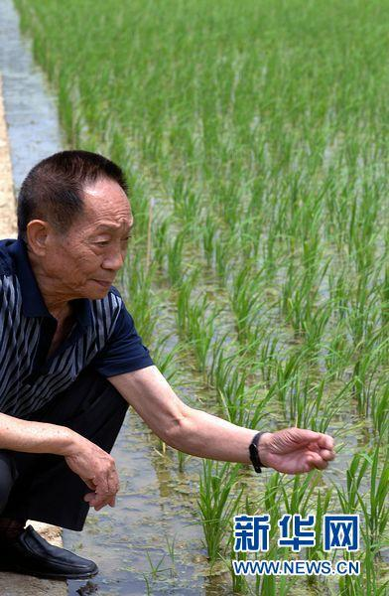
袁隆平 ——“杂交水稻之父”
1960年，袁隆平目睹中国大饥荒的惨状，发誓要解决饥饿问题，于是他将自己的一生倾注在杂交水稻事业上，他经历了无数次失败和打击，但仍然坚持研究，经过几十年不断改良，他的杂交水稻已经覆盖了全中国和许多国家，出产稳定，产量高，真正解决了中国人和部分国家的吃饭问题。年事已高的袁隆平，也未停下研究的脚步，抱着要让中国人从吃饱到吃好的心愿，再次出发，致力于研究不光产量高而且口感好的高品质大米。
人生目的：解决吃饱问题 解决吃好问题

Slide 13

1、人生态度的含义
人生态度是指人们通过生活实践形成的对人生问题的一种稳定的心理倾向和基本意愿。

Slide 14
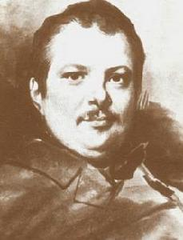
现实生活中的人们在不同的人生目的支配下，以不同的人生态度生活着，而不同的人生态度往往造就了不同的人生。
世界上的事情，永远不是绝对的，结果完全因人而异，苦难对于天才是一块垫脚石，对于能干的人是一笔财富，对于弱者是一个万丈深渊。
——法国小说家 巴尔扎克

Slide 15
2、人生态度与人生观的关系
（1）人生态度是人生观的重要内容。
一个人有什么样的人生观就会有什么样的人生态度。
（2） 人生态度是人生观的表现和反映
当一天和尚撞一天钟——庸碌无为人生观的表现
心灰意冷，倦怠生活——消极悲观人生观的表现
热爱生活，勇敢坚强——正确人生观的表现
（3）人生态度制约着人对整个世界和人生的看法，从而对个人的世界观、人生观产生重要影响。

Slide 16
3、正确的人生态度
（1）人生须认真。
严肃思考人生意义，明确生活目标和肩负的责任。
（2）人生当务实。
从人生实际出发，以科学的态度看待人生，以务实的精神创造人生，以求真务实的作风做好每一件事。
（3）人生应乐观。
心胸豁达，热爱生命，乐观向上。
（4）人生要进取。
要积极进取、自强不息、在创造中书写人生。

Slide 17

洪战辉——自强自立的大学生
洪战辉，从13岁起，就担当起一个父亲患病、母亲出走、弟弟读书、妹妹待哺的困难家庭的重任。他一边勤工俭学，一边照顾家人。为了给父亲治病，他背着父亲四处求医。为了照顾好捡来的妹妹，从高中到大学，他将妹妹一直带在身边读书。12年的顽强坚持，终于使父亲病情好转，妹妹健康成长，全家人重新团聚。
“一个人自立、自强才是最重要的!苦难和痛苦的 经历并不是我接受一切捐助的资本!一个人通过自己的奋斗改变自己劣势的现状才是最重要的!”

Slide 18

刘伟——“断臂王子”
刘伟，10岁因触电意外失去双臂，12岁开始学习游泳，多次获得全国残疾人游泳冠军，16岁学习用脚打字，创造吉尼斯纪录，备战08残奥会时，因患严重过敏性紫癜被迫放弃游泳，19岁开始自学用脚弹钢琴，达到了相当于手弹钢琴7级水平，登上了维也纳金色大厅。
刘伟的座右铭：“我的人生中只有两条路，要么
赶紧死，要么精彩地活着。”

Slide 19

1、价值观的含义和内容
（1）含义
价值观是人们关于什么是价值、怎样评判价值、如何创造价值等问题的根本观点。
（2）内容
①价值目标
②价值尺度和准则

Slide 20
2、人生价值的含义及在人生观中的地位
含义：人生价值是一种特殊的价值，是人的生活实践对于社会和个人所具有的作用和意义，是人们从价值角度考虑人生问题的根据。
地位：对人生价值的看法，在整个人生观体系中具有重要地位，它在深层次上影响、制约和指导人们的实践活动，为人们的人生目的和人生态度的选择提供依据。

Slide 21
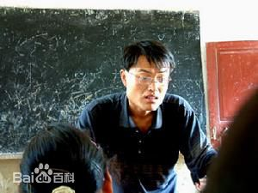

徐本禹：感动中国的支教者
徐本禹，家境贫寒，在大学里，被列为特困生，得到过学校的资助和他人的帮助，这化为一种自强的动力，使他立志成才，做一个对国家和社会有用的人。他勤奋学习，节衣缩食，用自己勤工助学的微薄收入和刻苦学习所得到的奖学金，先后资助多名经济困难的同学，并积极投身支教实践。大学毕业，考取公费研究生，但没有立即就读，继续到乡村支教，一呆就是两年，把自己的青春奉献给了边远山区的教育事业。

Slide 22
三、正确认识人生矛盾
（一）树立正确的得失观
1、不要惧怕一时的失。
2、不要满足一时的得。
3、不要拘泥于个人利益的得失。

Slide 23
（二）树立正确的幸福观
1、幸福是一个总体性范畴，它意味着人总体上生活得美好，幸福总是相对的，不同的人有相对于自己而言的幸福。
2、个人幸福与社会整体幸福和他人幸福相互联系，个人幸福只有在社会整体幸福不断增长中才会有保障。
3、实现幸福离不开一定的物质条件，但幸福又不仅局限于物质方面，精神需要的满足、精神生活的充实是幸福更重要的方面。

Slide 24
（三）树立正确的生死观
1、生命的历程是一个从生到死的过程，有生必有死，这是恒常不变的自然现象。
2、要意识到生命宝贵、人生紧迫，珍惜、保护自己和他人的生命，合理地规划，不让时间无谓流逝。
3、人的生命只有投入到实现社会价值的过程之中，才能开发出生命所蕴含的巨大潜能。

Slide 25

（一）树立为人民服务的科学高尚的人生观
为什么：
1、一个树立了为人民服务人生观的人，就能对人生的目的有更为深刻的理解，时时处处为人民着想，助人为乐，造福人民，成为受人民群众欢迎的人。
2、一个树立了为人民服务人生观的人，就能以正确的人生态度对待人生、对待生活，始终对祖国和人民具有高度责任感，在服务人民、奉献社会中实现自己的人生价值。

Slide 26
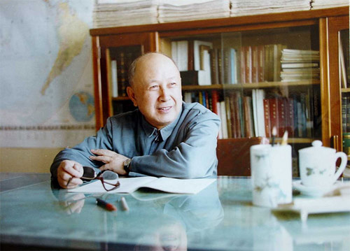
“我作为一名科技工作者，活着的目的就是为人民服务。如果人民最后对我的工作满意的话，那才是最高奖赏。”
——中国航天之父 钱学森

Slide 27

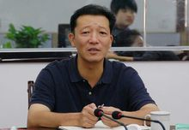
2017年3月31日，习近平总书记对廖俊波同志先进事迹作出重要指示强调，廖俊波同志任职期间，牢记党的嘱托，尽心尽责，带领当地干部群众扑下身子、苦干实干，以实际行动体现了对党忠诚、心系群众、忘我工作、无私奉献的优秀品质，无愧于“全国优秀县委书记”的称号，广大党员、干部要向廖俊波同志学习，不忘初心、扎实工作、廉洁奉公，身体力行把党的方针政策落实到基层和群众中去，真心实意为人民造福。
廖俊波生前是福建省南平市委常委、副市长、武夷新区党工委书记。他入党25年来，始终信念坚定、不忘初心，对党和人民无限忠诚，在每一个工作岗位都倾心尽力为党和人民事业奋斗。他当事不推责、遇事不避难，时刻想着如何让老区人民尽快脱贫增收，常年奔忙在项目建设、园区开发、脱贫攻坚工作一线，从不利用权力、地位为自己和亲属谋取私利，以良好的形象和口碑赢得了党员、干部和群众的广泛赞誉。2017年3月不幸因公殉职，年仅49岁。
（来源：百度百科 廖俊波 ）

Slide 28
（二）抵制各种错误的人生观
1、反对拜金主义。
拜金主义是一种认为金钱可以主宰一切，把追求金钱作为人生至高目的的观念。
拜金主义作为一种社会思潮是伴随着资本主义的发展而形成的。拜金主义人生观将金钱神秘化、神圣化，以追逐和获取金钱作为人生的目的和生活的全部意义，金钱成为衡量人生价值的唯一标准。用拜金主义指导生活实践，并由此确立人生目的，其危害显而易见。拜金主义是引发钱权交易、行贿受贿、贪赃枉法等丑恶现象的重要思想根源。

Slide 29
2、反对享乐主义。
享乐主义是一种把享乐作为人生目的，主张人生的唯一目的和全部内容就在于满足感官的需求与快乐的思想和理论。
人们在辛勤劳作之后享受生活，这是正当的需要，也有利于经济社会的发展。然而，如果把享乐尤其是感官的享乐变成人生的唯一目的，作为一种“主义”去诠释人生的全部意义，则是对人的需要的一种偏狭理解，由此确立的人生目的是不正确的。

Slide 30
3、反对极端个人主义。
个人主义是以个人利益为出发点和归宿的一种思想体系和道德原则，它主张个人本身就是目的，具有最高价值，社会和他人只是达到个人目的的手段。个人主义是生产资料私有制的产物，是资产阶级世界观的核心。
极端个人主义是个人主义的一种表现形式，它突出强调以个人为中心，否认社会和他人的价值，甚至不惜采用损人利己的方式来追求自己的人生目标。极端个人主义在个人与他人、个人与社会的关系上表现为极端利己主义和狭隘功利主义。我们应旗帜鲜明地反对个人主义特别是极端个人主义。

Slide 31
以上错误人生观的共同特征：
1、都表达了剥削阶级的人生观对人生目的的主张，反映的都是剥削阶级的腐朽观念；
2、都没有把握个人与社会的正确关系，忽视或否认社会性是人的存在和活动的本质属性；
3、对人的需要的理解都是片面的，夸大了人生的某一方面的需要，而无视人的全面性和人生的整体需要。

Slide 32

一、人生价值的标准与评价
二、人生价值的实现条件
三、在实践中创造有价值的人生

Slide 33

（一）人生的自我价值与社会价值
人生价值的两个方面——自我价值和社会价值
1、含义：
自我价值：是个体的人生活动对自己的生存和发展所具有的价值，主要表现为对自身物质和精神需要的满足程度。
社会价值：是个体的人生活动对社会、他人所具有的价值。衡量人生的社会价值的标准是个体对社会和他人所作的贡献。

Slide 34
2、关系：
二者既有区别，又密切联系、相互依存，共同构成人生价值的矛盾统一体。
（1）人生的自我价值是个体生存和发展的必要条件，人生自我价值的实现是个体为社会创造更大价值的前提。
（2）人生的社会价值是社会存在和发展的必然要求，人生社会价值的实现是个体自我完善、全面发展的保障。没有社会价值，人生的自我价值就无法存在。

Slide 35
（二）人生价值的标准
人的社会性决定了人生的社会价值是人生价值的最基本内容。社会对于一个人的价值评判，也主要是以他对社会所作的贡献为标准。
人生价值评价的根本尺度：看一个人的人生活动是否符合社会发展的客观规律，是否通过实践促进了历史的进步。
人生价值评价的普遍标准：劳动以及通过劳动对社会和他人所作的贡献。

Slide 36
（三）人生价值的评价
方法：
（1）坚持能力有大小与贡献须尽力相统一
（2）坚持物质贡献与精神贡献相统一
（3）坚持完善自身与贡献社会相统一

Slide 37

（一）从社会客观条件出发
珍惜历史机遇，把人生价值目标建立在正确把握当今中国社会发展所提供的条件的基础上，建立在与社会主义核心价值观相一致的基础上。
（二）从个体自身条件出发
实事求是地根据自身思想道德素质、科学文化素质、生理心理素质等条件来确定自己的人生价值目标。
（三）不断增强实现人生价值的能力和本领
通过各种方式和途径，全面提高自身的综合素质和能力，努力创造实现人生价值的良好条件。

Slide 38

我为什么要对青年讲讲社会主义核心价值观这个问题？是因为青年的价值取向决定了未来整个社会的价值取向，而青年又处在价值观形成和确立的时期，抓好这一时期的价值观养成十分重要。这就像穿衣服扣扣子一样，如果第一粒扣子扣错了，剩余的扣子都会扣错。人生的扣子从一开始就要扣好。“凿井者，起于三寸之坎，以就万仞之深。”青年要从现在做起、从自己做起，使社会主义核心价值观成为自己的基本遵循，并身体力行大力将其推广到全社会去。

Slide 39
广大青年树立和培育社会主义核心价值观，要在以下几点上下功夫。
一是要勤学，下得苦功夫，求得真学问。知识是树立核心价值观的重要基础。古希腊哲学家说，知识即美德。我国古人说：“非学无以广才，非志无以成学”大学的青春时光，人生只有一次，应该好好珍惜。为学之要贵在勤奋、贵在钻研、贵在有恒。鲁迅先生说过：“哪里有天才，我是把别人喝咖啡的工夫都用在工作上的。”大学阶段，“恰同学少年，风华正茂”，有老师指点，有同学切磋，有浩瀚的书籍引路，可以心无旁骛求知问学。此时不努力，更待何时？要勤于学习、敏于求知，注重把所学知识内化于心，形成自己的见解，既要专攻博览，又要关心国家、关心人民、关心世界，学会担当社会责任。
二是要修德，加强道德修养，注重道德实践。“德者，本也。”蔡元培先生说过：“若无德，则虽体魄智力发达，适足助其为恶。”道德之于个人、之于社会，都具有基础性意义，做人做事第一位的是崇德修身。这就是我们的用人标准为什么是德才兼备、以德为先，因为德是首要、是方向，一个人只有明大德、守公德、严私德，其才方能用得其所。修德，既要立意高远，又要立足平实。要立志报效祖国、服务人民，这是大德，养大德者方可成大业。同时，还得从做好小事、管好小节开始起步，“见善则迁，有过则改”，踏踏实实修好公德、私德，学会劳动、学会勤俭，学会感恩、学会助人，学会谦让、学会宽容，学会自省、学会自律。

Slide 40
三是要明辨，善于明辨是非，善于决断选择。“学而不思则罔，思而不学则殆。”是非明，方向清，路子正，人们付出的辛劳才能结出果实。面对世界的深刻复杂变化，面对信息时代各种思潮的相互激荡，面对纷繁多变、鱼龙混杂、泥沙俱下的社会现象，面对学业、情感、职业选择等多方面的考量，一时有些疑惑、彷徨、失落，是正常的人生经历。关键是要学会思考、善于分析、正确抉择，做到稳重自持、从容自信、坚定自励。要树立正确的世界观、人生观、价值观，掌握了这把总钥匙，再来看看社会万象、人生历程，一切是非、正误、主次，一切真假、善恶、美丑，自然就洞若观火、清澈明了，自然就能作出正确判断、作出正确选择。正所谓“千淘万漉虽辛苦，吹尽狂沙始到金”。
四是要笃实，扎扎实实干事，踏踏实实做人。道不可坐论，德不能空谈。于实处用力，从知行合一上下功夫，核心价值观才能内化为人们的精神追求，外化为人们的自觉行动。《礼记》中说：“博学之，审问之，慎思之，明辨之，笃行之。”有人说：“圣人是肯做工夫的庸人，庸人是不肯做工夫的圣人。”青年有着大好机遇，关键是要迈稳步子、夯实根基、久久为功。心浮气躁，朝三暮四，学一门丢一门，干一行弃一行，无论为学还是创业，都是最忌讳的。“天下难事，必作于易；天下大事，必作于细。”成功的背后，永远是艰辛努力。青年要把艰苦环境作为磨炼自己的机遇，把小事当作大事干，一步一个脚印往前走。滴水可以穿石。只要坚韧不拔、百折不挠，成功就一定在前方等你。
核心价值观的养成绝非一日之功，要坚持由易到难、由近及远，努力把核心价值观的要求变成日常的行为准则，进而形成自觉奉行的信念理念。不要顺利的时候，看山是山、看水是水，一遇挫折，就怀疑动摇，看山不是山、看水不是水了。无论什么时候，我们都要坚守在中国大地上形成和发展起来的社会主义核心价值观，在时代大潮中建功立业，成就自己的宝贵人生。

Slide 41

社会实践
——人生价值真正的源头活水，实现人生价值的必由之路。
1、走与人民群众相结合的道路。
2、走与社会实践相结合的道路。
深入社会实践、尽职尽责、脚踏实地、为社会做贡献。

Slide 42
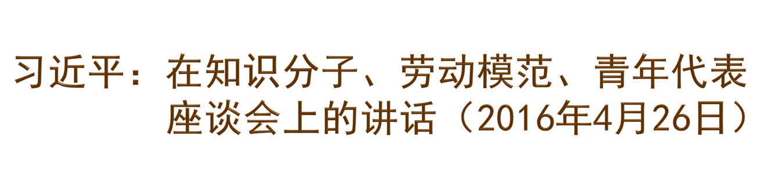
“人才有高下，知物由学。”梦想从学习开始，事业靠本领成就。广大青年要自觉加强学习，不断增强本领。人生的黄金时期在青年。青年时期学识基础厚实不厚实，影响甚至决定自己的一生。
“纸上得来终觉浅，绝知此事要躬行。”所有知识要转化为能力，都必须躬身实践。要坚持知行合一，注重在实践中学真知、悟真谛，加强磨练、增长本领。

Slide 43

一、促进自我身心的和谐
二、促进个人与他人的和谐
三、促进个人与社会的和谐
四、促进人与自然的和谐

Slide 44
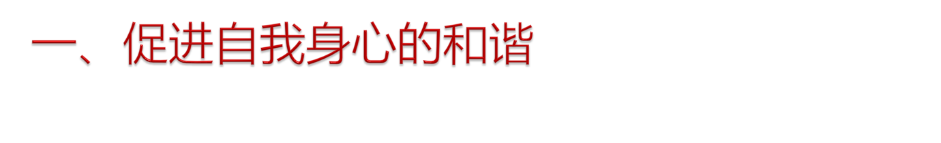
（一）身和心的关系
身：是心的物质基础
心：是身的精神机能
* 保持身心健康的关键环节
——协调身心关系以及身心与外部环境的关系以保证人自身系统的健康和活力
人
相互作用

Slide 45
（二）保持心理健康的途径和方法
1、树立正确的世界观、人生观、价值观
2、掌握应对心理问题的方法和知识（掌握认识和分析问题的科学的思维方法，通过听心理健康课或讲座、阅读心理卫生书刊以及寻求心理咨询人员帮助等途径学习心理健康知识）
3、积极参加集体活动，增进人际交往
4、积极参加体育锻炼，保持身体健康

Slide 46
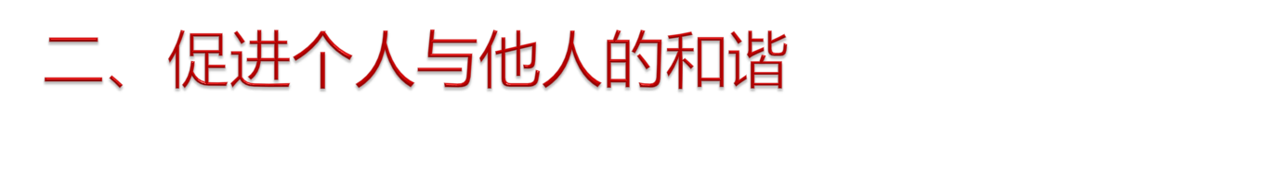
* 个人与他人关系的本质——是社会关系尤其是社会利益关系的表现形式。
* 处理个人与他人关系的关键——处理好个人与他人的利益关系。
（一）促进个人与他人的和谐应坚持的原则
1、平等原则——前提
2、诚信原则——保证
3、宽容原则——必不可少的条件
4、互助原则——必然要求

Slide 47
（二）正确认识和处理竞争与合作的关系
1、正确认识竞争
（1）有多种表现形式：比赛、考试、评优等
（2）有积极意义：激发进取心、客观评价自我、扬长避短、不断提高，推动社会发展
（3）可能产生消极影响：失败可能产生自卑感，获胜易滋长骄傲情绪
（4）正确的竞争：有规则意识，守德守法，讲风格、讲合作，忌恶性竞争

Slide 48

2、正确认识合作
（1）合作有多种形式
（2）合作的原因：团结有力量，团结能制胜
（3）如何合作：重视合作精神的自觉养成，在学习、生活、工作中讲究合作。
3、正确处理竞争与合作的关系
（1）二者既对立又统一
（2）竞争离不开合作：合作增强竞争的实力
（3）合作离不开竞争：竞争促进合作的广度和深度
（4）正确的做法：要鼓励竞争、提倡竞争、保护竞争，同时又要提倡合作，提倡互相关心、互相爱护、互相帮助。

Slide 49

（一）个人与社会的关系
1、二者关系——对立又统一
（1）社会是个人生存和发展的基础
（2）个人是构成社会的前提
2、马克思——“人是最名副其实的政治动物，不仅是一种合群的动物，而且是只有在社会中才能独立的动物。”
3、促进个人与社会和谐的关键
——把握个人在社会中的定位

Slide 50
（二）促进个人与社会和谐应正确认识几个关系
1、正确认识个人需要与社会需要的统一关系
（1）人的需要是一种社会性需要，个人需要不纯粹是个人的，它或多或少是社会需要的反映，受社会物质和精神文化发展水平的制约。
（2）社会需要是个人需要的集中体现，是社会全体成员带有根本性、全局性需要的反映。
（3）将二者统一起来，而不是孤立地考虑个人需要，否则将使个人需要失去基础和条件，还可能导致个人欲望的无限膨胀，甚至走上歧途。

Slide 51
2、正确认识个人利益与社会利益的统一关系。
（1）二者在根本上是一致的，谁也离不开谁
（2）社会整体利益不是个人利益的简单相加，而是所有人利益的有机统一，是个人利益得以实现的前提、基础和保障。
（3）个人应自觉维护社会整体利益，当二者发生矛盾时，个人利益要自觉服从社会利益。

Slide 52
3、正确认识享受个人权利和承担社会责任的统一关系。
（1）二者统一：个人的权利是在社会中获得的，离开个人对社会所承担的责任，个人的权利也无从实现。
（2）二者非简单对应：不应把是否享受个人权利作为承担社会责任的先决条件。
（3）只有承担应尽责任，为社会多作贡献，才能为人们享有权利提供雄厚的基础，自我价值也才能得到充分体现。

Slide 53
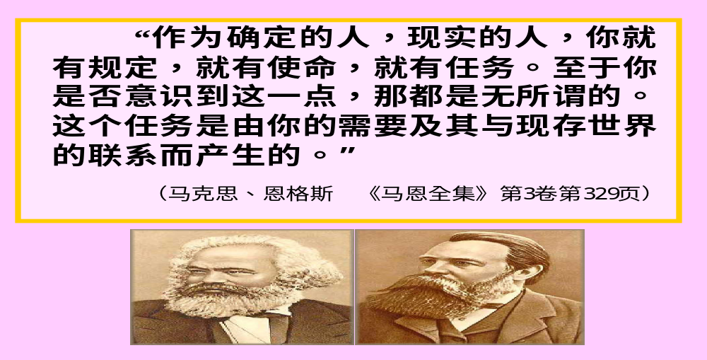
与社会相联系，勇于承担社会责任，肩负民族的历史使命， 是大学生作为人的最深刻的社会本质。

Slide 54

（一）人对自然的依存关系
人来源于自然又依存于自然，是自然界的有机组成部分。
（二）人对自然的改造活动
1、人并非消极地依赖自然，而是根据自身的需要
利用和改造自然，并在改造活动中发展自己。
2、人对自然改造有两面性：
（1）创造了丰富的物质财富；
（2）掠夺自然资源，引发人与自然的种种不和谐。

Slide 55
（三）自觉珍爱自然，保护生态
（1）生态文明是人类在社会发展过程中保护和改善生态环境形成的文明成果，它表现为人与自然和谐程度的进步。
（2）国家和社会要把生态文明建设摆在突出地位，为人民创造良好的生产生活环境。
（3）个人要以实际行动，营造爱护生态环境的良好风气，努力建设美丽中国。

Slide 56
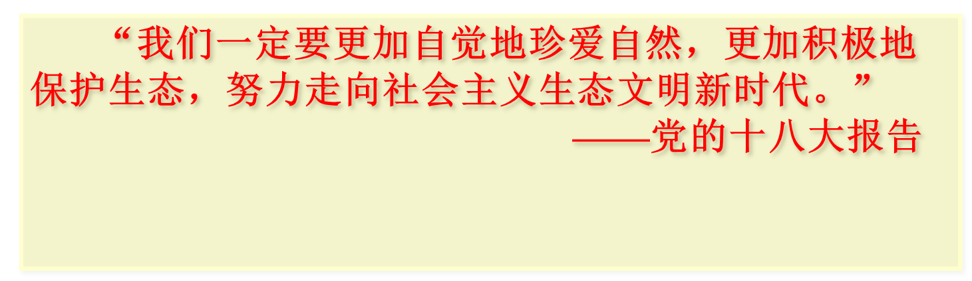
珍爱自然，
保护生态。

Slide 57

谢 谢！

